Slide 1
Network Management 網路管理

Slide 2
章節要點
什麼是網路管理?
為何需要網路管理?
網路功能虛擬化（Network Function Virtualization，NFV）
軟體定義網路（Software Defined Networking，SDN）
Cloud RAN (Cloud of Radio Access Network)
三項之間差異

Slide 3
章節目錄
1
什麼是網路管理?
2
為何需要網路管理?
3
網路功能虛擬化（Network Function Virtualization，NFV）
4
軟體定義網路（Software Defined Networking，SDN）
5
Cloud RAN (Cloud of Radio Access Network)
Notes:
網路管理中，分別講述這五個項目。
首先講述什麼是網路管理

Slide 4
什麼是網路管理?
指在最高層面上對大規模電腦網路和電信網路進行的維護和管理。
網路管理是為了實現控制、規劃、分配、部署、協調及監視一個網路的資源所需的整套官能的具體實施，它包括執行如下功能，如：初始的網路規劃、頻率分配、為支援負載均衡預先確定流量路由規則、金鑰分發授權、組態管理、故障管理、安全管理、效能管理、頻寬管理及記帳管理。
https://zh.wikipedia.org/wiki/%E7%BD%91%E7%BB%9C%E7%AE%A1%E7%90%86
Notes:
什麼是網路管理
指在最高層面上對大規模電腦網路和電信網路進行的維護和管理。
網路管理是為了實現控制、規劃、分配、部署、協調及監視一個網路的資源所需的整套官能的具體實施，它包括執行如下功能，如：初始的網路規劃、頻率分配、為支援負載均衡預先確定流量路由規則、金鑰分發授權、組態管理、故障管理、安全管理、效能管理、頻寬管理及記帳管理。

Slide 5
網路管理系統的特性
提供一個功能強大並且容易操作的單一介面，以完成大部分的網路管理工作。
網路管理系統包含軟體及硬體設備，互相整合以達到使用者的實際管理需求，以花費最少的資源，來完成網路管理工作。
https://www.slideshare.net/reicwang/ss-12035941
Notes:
什麼是網路管理

Slide 6
網路管理的功能
網路管理的功能在ISO標準中早有明確的說明，ISO7498.4已將網路管理的功能區分成五大種類。
組態管理 ( Configuration Management )
效能管理 ( Performance Management )
故障管理 ( Fault Management )
安全管理 ( Security Management )
帳務管理 ( Accounting Management )
https://www.slideshare.net/reicwang/ss-12035941
Notes:
隨著網際網路的盛行，各型區域網路也紛紛建立起來，現今要建立一個區域網路並不是件困難的事情，真正困難的在於區域網路的維護與管理。
網路管理的功能在ISO標準中早有明確的說明，ISO7498.4已將網路管理的功能區分成五大種類。
組態管理 ( Configuration Management )
效能管理 ( Performance Management )
故障管理 ( Fault Management )
安全管理 ( Security Management )
帳務管理 ( Accounting Management )

Slide 7
組態管理 Configuration Management
五大功能之中最基本也是最核心的功能。
利用組態管理功能可以取得目前網路的運作情況、設定或修改網路與電腦的使用狀態。
設定或修改網路與電腦的使用狀態
https://www.slideshare.net/reicwang/ss-12035941
Notes:
組態管理中為五大功能之中最基本也是最核心的功能。
利用組態管理功能可以取得目前網路的運作情況、設定或修改網路與電腦的使用狀態。
設定或修改網路與電腦的使用狀態
監控網路與電腦系統的組態資訊，所謂的組態資訊包括作業系統的版本、網路介面的種類、網路軟體的版本、網路 管理的軟體種類等，平時組態管理子系統會把這些資訊儲存在資料庫中，有 需要的時候可以查詢。組態管理的原因在於系統的組態變化對於網路的運作 會產生影響。

Slide 8
效能管理 Performance Management
衡量整個網路的使用效能。
了解目前網路資源的使用情形。
各個節點資源運用的情況，以及線路壅塞等，使得整個網路的效能達到最佳的狀態。
藉由效能管理功能可以對網路資源的分配、壅塞情況、各節點的資料流量等作統計分析及必要的管理。
https://www.slideshare.net/reicwang/ss-12035941
Notes:
效能管理為衡量整個網路的使用效能。
了解目前網路資源的使用情形。
各個節點資源運用的情況，以及線路壅塞等，使得整個網路的效能達到最佳的狀態。
藉由效能管理功能可以對網路資源的分配、壅塞情況、各節點的資料流量等作統計分析及必要的管理。
透過網路效能參數的測量 與監控，讓網路的效能維持在可 以接受的範圍內，所謂的效能參 數 (performance variables)是指像 網路流通率(network throughput)、 使用回應時間(user response time) 與頻道使用率(line utilization)等 數據。

Slide 9
故障管理 Fault Management
網路發生問題的時候
必須知道目前網路已經有異常情形產生
要知道發生哪種的異常狀況
要知道在哪裡發生異常情形
https://www.slideshare.net/reicwang/ss-12035941
Notes:
網路發生問題的時候
必須知道目前網路已經有異常情形產生
要知道發生哪種的異常狀況
要知道在哪裡發生異常情形
偵測網路的問題，記錄問題，同時能夠通知使 用者，做到某種程度的自動修復。網路錯誤的發生最直接的影響是網路停擺， 或是網路效能的降低，造成損失，因此錯誤管理的功能是普遍存在的網路管理功能。

Slide 10
安全管理 Security Management
讓資料能夠安全無虞的使用、傳輸，以防止竊取、刪改等非法行為，就是安全管理的主要功能。
藉由安全管理功能，網路管理人員可以清楚的監控各種資源的使用情形。
用設定密碼、確認網路使用者身分，以及其使用權限等安全機制，來保護整個網路的安全。
https://www.slideshare.net/reicwang/ss-12035941
Notes:
安全管理是讓資料能夠安全無虞的使用、傳輸，以防止竊取、刪改等非法行為，就是安全管理的主要功能。
藉由安全管理功能，網路管理人員可以清楚的監控各種資源的使用情形。
用設定密碼、確認網路使用者身分，以及其使用權限等安全機制，來保護整個網路的安全。
安全管理的主要功能是管理網路資源的使用 權。安全管理可以避免網路遭受破壞，或是讓敏感的資訊外洩，網路資源的 種類很多，有的資源的重要性比較高，網路管理系統可能需要針對這些資源 的使用進行記錄。

Slide 11
帳務管理 Accounting Management
統計個人或團體使用網路資訊的情形。
將統計結果回報給網路管理人員，以做為收費之依據。
財務管理等商業用途的一些功能也都是由帳務管理功能所應提供的。
https://www.slideshare.net/reicwang/ss-12035941
Notes:
帳務管理是統計個人或團體使用網路資訊的情形。
將統計結果回報給網路管理人員，以做為收費之依據。
財務管理等商業用途的一些功能也都是由帳務管理功能所應提供的。
記錄網路使用的參數(network utilization parameters)，讓使用者對於網路資源的運用得到適當的分配與管理。網路資 源的使用要搭配網路的容量，這樣才能減少網路的問題，對於使用者來說則 要做到使用上的公平性。

Slide 12
網路管理架構
常見三種傳統網路管理架構
集中式架構 ( Centralized Architecture )
階層式架構 ( Hierarchical Architecture )
分散式架構 ( Distributed Architecture )
網路管理架構考慮因素
網路規模
網路架構
部門組織架構
地理位置分佈
https://www.slideshare.net/reicwang/ss-12035941
Notes:
常見三種傳統網路管理架構
集中式架構 ( Centralized Architecture )
階層式架構 ( Hierarchical Architecture )
分散式架構 ( Distributed Architecture )
網路管理架構考慮因素
網路規模
網路架構
部門組織架構
地理位置分佈

Slide 13

集中式網管系統架構
所有網路管理工作集中於一個網管系統平台，其負責：
所有網路告警與事件報告工作
所有網路資訊蒐集工作
存取、操作所有網管應用程式
https://www.google.com.tw/search?biw=1280&bih=882&tbm=isch&sa=1&ei=sODEW-KwCoj-8gXDoayIBw&q=%E5%BB%B6%E9%95%B7%E7%B7%9A&oq=%E5%BB%B6%E9%95%B7%E7%B7%9A&gs_l=img.3..0l10.20666.22733.0.23045.17.14.0.0.0.0.133.1047.8j5.13.0....0...1c.1j4.64.img..9.4.399.0...0.GBmeqzbSuBc#imgrc=7KzUyigXhS2UXM:
https://www.slideshare.net/reicwang/ss-12035941
Notes:
所有網路管理工作集中於一個網管系統平台，其負責：
所有網路告警與事件報告工作
所有網路資訊蒐集工作
存取、操作所有網管應用程式
就像是右圖延長線一般，統一管理，但這樣的管理方式也會有優缺

Slide 14
集中式網管系統架構
優點 架構簡單且所需花費的成本較低，通常較適合應用在網路環境較單純、與規模不大的網路環境中。
特別考量 網管系統主機位置、網管訓務、系統安全、容錯備援及系統延伸性等。
缺點 無法分工管理、執行效率低、資源利用率低、架構不易擴充、容錯性低。
https://www.slideshare.net/reicwang/ss-12035941
Notes:
優點 架構簡單且所需花費的成本較低，通常較適合應用在網路環境較單純、與規模不大的網路環境中。
缺點 無法分工管理、執行效率低、資源利用率低、架構不易擴充、容錯性低。
特別考量 網管系統主機位置、網管訓務、系統安全、容錯備援及系統延伸性等。

Slide 15

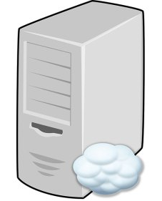

集中式網管系統架構
主機A
主機B
主機C
主機D
資料庫
https://www.slideshare.net/reicwang/ss-12035941
Notes:
集中式網管系統架構則如上圖，所有主機皆須與中間通道連線，將資料一併傳送至資料庫，此方法常導致速度緩慢。

Slide 16
階層式網路管理架構
使用多個網管系統，其中一個為網管伺服器(Server)，其餘為網管前端(Client)
網管工作不僅倚靠單一的網管系統
網管工作分散於各網管系統
網路監測分散於各網路中
集中式的資訊儲存
https://www.slideshare.net/reicwang/ss-12035941
Notes:
使用多個網管系統，其中一個為網管伺服器(Server)，其餘為網管前端(Client)
網管工作不僅倚靠單一的網管系統
網管工作分散於各網管系統
網路監測分散於各網路中
集中式的資訊儲存

Slide 17
階層式網路管理架構
優點
分散網管控制權、執行效率高、資源利用率高、提高彈性
缺點
架構複雜、成本較高
探討課題
整體資訊蒐集、個別系統設定、網管應用存取與操作、網管範圍重疊
https://www.slideshare.net/reicwang/ss-12035941
Notes:
階層式網路管理架構的優缺點比較
優點 分散網管控制權、執行效率高、資源利用率高、提高彈性
缺點 架構複雜、成本較高
探討課題 整體資訊蒐集、個別系統設定、網管應用存取與操作、網管範圍重疊

Slide 18
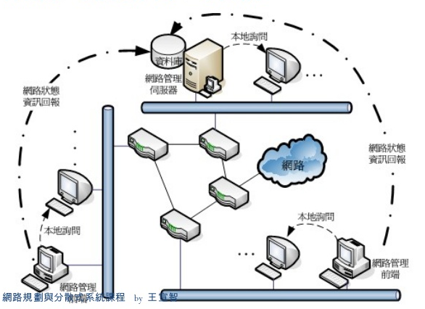
階層式網路管理架構
https://www.slideshare.net/reicwang/ss-12035941
Notes:
https://www.slideshare.net/reicwang/ss-12035941

Slide 19
分散式網路管理架構
使用多個對等(Peer)的網管平台，兼具集中式與階層式架構之特性：
所有網路資訊、網路告警與事件報告均集中於單一網管系統。
網管應用之存取與操作均集中於單一網管系統。
網管工作不僅僅倚靠單一網管系統，亦分散於各網管系統、網路中。
支援遠端管理，可以透過轉換設備或特定伺服器來達到遠端管理的功能。
缺點：架構複雜、成本較高。
https://www.slideshare.net/reicwang/ss-12035941
Notes:
使用多個對等(Peer)的網管平台，兼具集中式與階層式架構之特性：
所有網路資訊、網路告警與事件報告均集中於單一網管系統。
網管應用之存取與操作均集中於單一網管系統。
網管工作不僅僅倚靠單一網管系統，亦分散於各網管系統、網路中。
支援遠端管理，可以透過轉換設備或特定伺服器來達到遠端管理的功能。
缺點：架構複雜、成本較高。

Slide 20
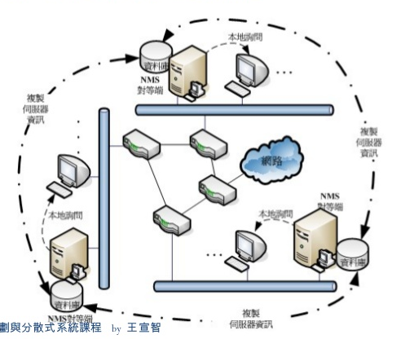
分散式網路管理架構
https://www.slideshare.net/reicwang/ss-12035941
Notes:
https://www.slideshare.net/reicwang/ss-12035941

Slide 21
章節目錄
1
什麼是網路管理?
2
為何需要網路管理?
3
網路功能虛擬化（Network Function Virtualization，NFV）
4
軟體定義網路（Software Defined Networking，SDN）
5
Cloud RAN (Cloud of Radio Access Network)
Notes:
網路管理中，分別講述這六個項目。
首先講述什麼是網路管理

Slide 22
為何需要網路管理?
在過去，網路管理工作的主要內容是監視各種裝置是否執行良好；
在現在，給IT支援團隊帶來大量挑戰的效能管理則成為其任務中最重要的一部分——特別是對那些世界級的組織來說。

Slide 23
章節目錄
1
什麼是網路管理?
2
為何需要網路管理?
3
軟體定義網路（Software Defined Networking，SDN）
4
網路功能虛擬化（Network Function Virtualization，NFV）
5
Cloud RAN (Cloud of Radio Access Network)
Notes:
網路管理中，分別講述這六個項目。
首先講述什麼是網路管理

Slide 24
軟體定義網路 Software Defined Networking（SDN）
是一種新型網路架構。
它利用OpenFlow協定將路由器的控制平面（control plane）從資料平面（data plane）中分離，改以軟體方式實作。該架構可使網路管理員在不更動硬體裝置的前提下，以中央控制方式用程式重新規劃網路，為控制網路流量提供了新方案，也為核心網路和應用創新提供了良好平台。
Facebook與Google都在他們的資料中心中使用OpenFlow協定，並成立了開放網路基金會來推動這個技術。
https://zh.wikipedia.org/wiki/%E8%BB%9F%E9%AB%94%E5%AE%9A%E7%BE%A9%E7%B6%B2%E8%B7%AF
Notes:
是一種新型網路架構。
它利用OpenFlow協定將路由器的控制平面（control plane）從資料平面（data plane）中分離，改以軟體方式實作。該架構可使網路管理員在不更動硬體裝置的前提下，以中央控制方式用程式重新規劃網路，為控制網路流量提供了新方案，也為核心網路和應用創新提供了良好平台。
Facebook與Google都在他們的資料中心中使用OpenFlow協定，並成立了開放網路基金會來推動這個技術。

Slide 25
軟體定義網路架構
Application Layer：定義向使用者提供的服務，load balnce、security 、monitor等等。
Control Layer：SDN的核心，透過它去控制。Infrastructure Layer。
Infrastructure Layer：指基礎的網路設備，如：硬體交換器、OVS等等，所有的轉接表都存在網路設備當中。
南向接口（ Southbound interface ）: Control Layer 與Infrastructure Layer 溝通的介面，主要的協議有 : OpenFlow , NetConf，OVSDB 北向接口（ Northbound interface ）: Application Layer與Control Layer 溝通的介面，目前主要使用的是REST API
https://zh.wikipedia.org/wiki/%E8%BB%9F%E9%AB%94%E5%AE%9A%E7%BE%A9%E7%B6%B2%E8%B7%AF
Notes:
Applictation Layer：定義向使用者提供的服務，load blance、security 、monitor等等。
Control Layer：SDN的核心，透過它去控制。Infastructure Layer。
Infastructure Layer：指基礎的網路設備，如：硬體交換器、OVS等等，所有的轉接表都存在網路設備當中。
南向接口（ Southbound interface ）: Control Layer 與Infastructure Layer 溝通的介面，主要的協議有 : OpenFlow , NetConf，OVSDB 北向接口（ Northbound interface ）: Applictation Layer與Control Layer 溝通的介面，目前主要使用的是REST API

Slide 26
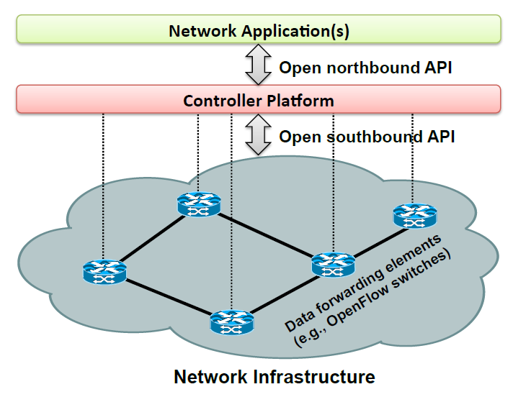

Slide 27
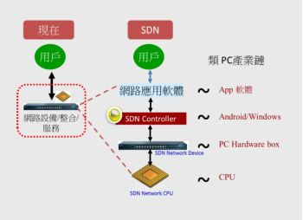
SDN的架構具有那些優勢?
Notes:
傳統網路設備是一個封閉、分散式的架構，網路設備為分散式的自主學習，藉由此種方式組構成網路上的傳輸通道。但這對於網路使用者及應用服務而言，卻存在一個鴻溝，使用者無法確切的掌握應用服務的網路封包流向及路徑，導致使用管理上較不具彈性。
而SDN則將網路設備的Controller Layer抽離，讓網路設備僅剩下單純的資料傳輸(Forwarding)功能，所有的執行指令與資料傳輸路徑計算等等功能，皆由SDN控制器調整設定，甚至可以達到相當的自動化，所以不需到每個設備逐一設定，使得網路維護運作變得相當容易。

Slide 28
Tools介紹
SDN開放源碼轉案也提供了許多見至SDN或操作SDN實驗的幫助工具。
Mininet
提供 SDN 的模擬環境，使得實驗操作不需實際使用實體的 SDN 環境， 其底層是使用 Open vSwitch 來實作。
Flowsim
提供的功能與 Mininet 大致相同，但可以使用 Web UI 來操作，但主流還是 Mininet 使用者較多。
WireShark
提供監聽封包的功能，來了解實際封包內容。
OFTest
用以 OpenFlow Switch 的評測，確認 Switch 是否符合 OpenFlow 的規格。

Slide 29
章節目錄
1
什麼是網路管理?
2
為何需要網路管理?
3
軟體定義網路（Software Defined Networking，SDN）
4
網路功能虛擬化（Network Function Virtualization，NFV）
5
Cloud RAN (Cloud of Radio Access Network)
Notes:
網路管理中，分別講述這六個項目。
首先講述什麼是網路管理

Slide 30
網路功能虛擬化 Network Function Virtualization(NFV)
是一個新的技術，將以往必須建基於硬件形式的各種技術虛擬化，例如負載平衡(Load Balance)、防火牆(Firewall)、IPS（Intrusion Prevention System）等設備，最終希望做到儘量減少硬件投資的各種成本，包括部署、硬件使用的電力、數據中心空間等。
就是利用資訊虛擬化技術，整合多種網路設備到企業標準的大容量服務器，交換器和存儲空間，以因應多樣性網路路服務。
Notes:
網絡功能虛擬化 (Network Functions Virtualization， NFV)是一個新的技術，就是將以往必須建基於硬件形式的各種技術虛擬化，例如負載平衡、防火牆、IPS（Intrusion Prevenetion System）等等，最終希望做到盡量減少硬件投資的各種成本，包括部署、硬件使用的電力、數據中心空間等。
網路功能虛擬化(Network Functions Virtualization)：利用資訊虛擬化技術，整合多種網路設備到企業標準的大容量服務器，交換器和存儲空間，以因應多樣性網路路服務。

Slide 31
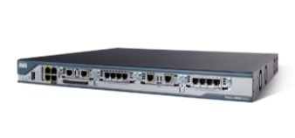
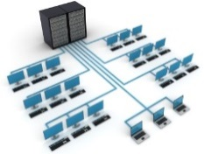


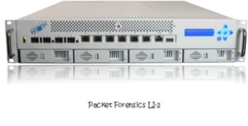

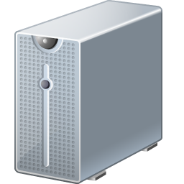







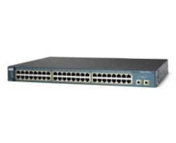

何謂網路功能虛擬化 (What is NFV?)
獨立軟體供應商提供的虛擬設備
Message Router
CDN
Session Border Controller
DPI
資源協作、自動化執行、遠端安裝
BRAS
標準高容量伺服器
SGSN/GGSN
標準高容量儲存設備
Carrier Grade NAT
PE Router
標準高容量網路交換器
Notes:
現行網路設備都屬於專屬規格的硬體設備(路由器、DPI(Deep Packet Inspector)、閘道器、防火牆…等)，由多台實體專屬伺服器所建置而成，只能透過實體來進行佈署與配置；而網路功能虛擬化可以利用通用規格的伺服主機、儲存設備、交換器，並配置高容量的的資源，透過虛擬技術與各式軟體的幫助，來以少量的設備支撐大量的動態網路應用。
網路上的設備：CDN、DPI、防火牆、Gateway等等，將這些東西全部軟體化把它實踐，有關交換器部分用標準交換器、儲存設備就用標準高容量儲存設備、主機的部分則用標準高容量伺服器，它事實上是個X86的主機，再把各個程式灌進去。

Slide 32
NFV緣由
最初由一群網路服務供應商所建立，原本以硬體為中心建置網路服務，轉移到以軟體為中心來佈署相關的網路設備。
以軟體為網路基礎功能，可加速創新網路服務，帶動整體營收成長，亦也降低網路維運成本。
它是一種可程式化控制的新型網路基礎配置，將原本的專屬硬體與功能，改為軟體功能，建置在通用高容量伺服器上。
Notes:
緣由
1. 由硬體佈署轉換成由軟體佈署相關的網路設備
2. 軟體來建構網路功能，可以增加網路佈署的便利性，彈性調整，透過軟體控制和降低購買專屬網路設備既定成本。
3. 可程式化控制新型網路基礎配置，將原本的專屬硬體與功能，改為軟體功能，利用虛擬化技術成功複製出相對應網路設備的功能。

Slide 33
NFV緣由
歐洲電信標準協會（ETSI）成立了NFV工作小組，積極推展SDN和NFV，並發佈一系列白皮書，內容涵蓋架構、應用案例以及虛擬化需求等規格。
Notes:
未來網路革新-以軟體打造虛擬化開放網路世界 發表日期：2016-03-30 作者：蘇明勇(工研院IEK) https://www.moea.gov.tw/MNS/doit/industrytech/IndustryTech.aspx?menu_id=13545&it_id=47

Slide 34
傳統硬體部署思維
越來越多龐大專有的各種硬件設備
交換器、路由器、防火牆、閘道器、入侵偵測等
要提供新的服務，往往要改變硬體架構與建置
維護成本提高，需有專門技術來維護設備運作
硬體設備生命週期變短，技術和服務的創新加速
Notes:
網路普及，聯網需求大增，須部署各式專業網路設備及相應的軟體平台，以來提供多樣性的服務。
以目前硬體部建思維的角度，網路建置所需各式硬體設備常有不相容或無法互通的情形，使得在規劃客製化服務時，要耗費大量時間及成本，來找尋適合客戶需求的建置方案。若規劃案為大型專案，其建置的複雜度及難度、工期與成本相對而言會大幅提升。
因應這項困境，開始思考如何減少建置及維護成本，以及部署更加簡易靈活，其虛擬化的概念逐漸產生。
越來越多龐大專有的各種硬件設備
交換器、路由器、防火牆、閘道器、入侵偵測等
要提供新的服，往往要改變硬體架構與建置
維護成本提高，需有專門務技術來維護設備運作
硬體設備生命週期變短，技術和服務的創新加速

Slide 35
虛擬化思維
利用標準的IT虛擬化技術整合多種網路設備
利用資源協作、自動化執行、遠端安裝協助部署
利用少量的通用伺服主機，搭配高容量資源來支撐大量的網路應用
減少實體主機維護持本及資金投入
非專屬機器來處理專屬網路功能
Notes:
將原有部署於各網路節點中的防火牆、路由器、交換器、負載平衡、伺服器等各式網路通訊基礎設備的功能，利用虛擬化技術整合於通用伺服器、儲存設備與交換器中。
簡而言之，例如封包路由傳遞、傳輸層控制權等功能，從各種專屬網路設備中搬移出並被標準化，改由通用伺服器的軟體控制及網路硬體來管理及配置，因此可將昂貴的專門設備取而代之。

Slide 36
NFV與傳統網路比較
 | 傳統網路 | NFV
作法 | 分散式的架構，專屬功能有專屬硬體機器。 | 集中式架構，利用虛擬化平台提供專屬機器的網路功能。
優點 | 從硬體設計來達成網路傳遞訊息的行為，並且提升交易的處理速度。 | 從虛擬化平台來構成網路佈建網路傳遞處理伺服器，透過虛擬化平台彈性調整效能。
缺點 | 當需要改變訊息傳遞行為時，必須逐一進行設定或者更換原來的設備，如此將耗費非常多的人力和成本。 | 初期軟硬體設備投資高，並受限於虛擬化平台的基礎硬體環境。

Slide 37
NFV網路功能虛擬化目的
利用通用性高容量的伺服器、儲存設備及交換器等設備來支援大量變動性高的網路連線需求，透過虛擬化技術、軟體控管、硬體管理配置，依需求提供相對應的品質服務。

Slide 38
與軟體定義網路（SDN）的關係
開放式創新 (Open Innovation)
軟體定義網路
(Software Defined Networking, SDN)
網路功能虛擬化
（(Network Function Virtualization，NFV）
突破組織以往封閉的疆界
充滿競爭的 第三方創新應用
網路虛擬化
加速創新
減少資金
固定資産的投入
降低管理支出
減低空間及能源消耗
106年度教育部「延續典範科技大學推動產學合作」計畫
智慧物聯網高階研發人才培育實驗室「新一代網路技術」課程 38
Notes:
SDN和NFV兩個所談的東西很類似。SDN是橫向去切，把硬體和軟體去切成兩塊；NFV則是縱向去切，從功能的角度去處理出來。
1.開放式創新(Open Innovation)
•「開放式創新」之核心概念就是突破組織以往封閉的疆界，從外界引進更多更豐富的創新元素與能量。
• 同時將組織內閒置的創意與創新分享出去，促進創新的流動與分享。
• 隨著大環境變革與競爭的觀念改變，愈來愈多的組織採用開放式創新，以獲得更多的創意與獲利，創新也不再侷限於組織內部的研發團隊，而多了無限的可能性。
2. 軟體定義網路（Software Defined Networking，SDN）
•SDN 的特色是修改了傳統網路架構的控制模式，將網路分為控制層(Control Plane) 與資料層(Data Plane)，將網路的管理權限交由控制層的控制器(Controller) 軟體負責，採用集中控管的方式。
•網管人員只需在控制器上下達指令就可以進行自動化的設定，無須逐一登入網路設備進行各別的設定，節省人力成本也降低了人為部署發生疏失的可能性。
•網實現軟體定義網路之方法OpenFlow:OpenFlow是一套開放的網路溝通協定標準，讓控制層能夠和轉送層互動，但它只是整體SDN架構的一部分，而且也並非唯一可用的協定。
3. 網路功能虛擬化（Network Function Virtualization，NFV）
•一種對於網路架構（network architecture）的概念，利用虛擬化技術，將網路節點階層的功能，分割成幾個功能區塊，分別以軟體方式實作，不再拘限於硬體架構。
•NFV主要的功能就是將現有專用的網路設備虛擬化，讓佈署網路環境時，可以更快速，更有彈性，並且大量的降低成本，不需要像以往的方式，一直不斷的更新硬體，可以有效的降低建置與營運成本。
•為何會有網路功能虛擬化NFV的產生，其實是因為近幾年x86系統普及與硬體效能不斷的進步，成本也不斷的降低，除了一般個人使用的電腦，其實不少高階網路與資安設備，如路由器、防火牆、負載平衡器、入侵偵測防禦系統等，雖然內含的作業系統皆有不同，但是幾乎都是建立在x86的硬體之上，這代表有機會將這些設備從專屬的硬體中分離，將這些設備虛擬化，使其節省硬體與維護成本、在佈署時更具靈活性。
4. 現行開放介面 ：OpenFlow、OpenStack

Slide 39
SDN與NFV相似之處
使用者需要更大彈性與互通性，而不是尋求某種特別的技術。
幾乎在同一時間點被提出。
可以並存，也被放在一起使用。
NFV和SDN互相搭配和一些其他的新技術所使用。
兩者架構也允許軟硬體分開採購。
106年度教育部「延續典範科技大學推動產學合作」計畫
智慧物聯網高階研發人才培育實驗室「新一代網路技術」課程 39
Notes:
SDN和NFV兩個所談的東西很類似。SDN是橫向去切，把硬體和軟體去切成兩塊；NFV則是縱向去切，從功能的角度去處理出來。
2016/4/8 SDN以新方法管控網路設備 NFV在通用硬體實作網路設施
SDN和NFV傻傻分不清楚？ 二個面向引領網路未來 http://www.netadmin.com.tw/article_content.aspx?sn=1603310002
蔡穎碩 （本文作者現任Brocade台灣區總經理）

Slide 40
SDN與NFV相似之處
 | SDN | NFV
作法 | 管理網路的控制與傳送封包的轉送分開，讓資訊技術對於網路行為與效能擁有更大的控制能力。 | 將那些傳統上與特殊化專屬硬體相關聯的網路程序轉換成可以在標準商用硬體執行的虛擬化軟體平台。
效用 | 集中化控制及可程式設計能解決快速成長和分散化網路在管理上所涉及的複雜性。 | 網路功能可依需求在網路內移動，向上或向下擴展，不會因安裝新硬體裝置，而造成延誤與成本負擔。
好處 | 允許在軟體和硬體方面做出個別的採購決策。 | 促成快速且低成本的功能升級，達到快速的服務創新。
106年度教育部「延續典範科技大學推動產學合作」計畫
智慧物聯網高階研發人才培育實驗室「新一代網路技術」課程 40
Notes:
SDN與NFV相似之處:
1. SDN:管理網路的控制與傳送封包的轉送分開，讓資訊技術對於網路行為與效能擁有更大的控制能力。
2. NFV:將那些傳統上與特殊化專屬硬體相關聯的網路程序轉換成可以在標準商用硬體執行的虛擬化軟體平台。
3. SDN/NFV技術無疑是下一代寬頻網路發展的重要網路參考架構與基礎，可望在食衣住行育樂等生活及商業應用上創造出嶄新、劃時代之應用服務。
4.5G & 5G 的平台裡面，這兩個的概念很重要。像small cell，網路是動態的建置，需求是動態的。這樣就可以用SDN的方法去建置small cell。

Slide 41
章節目錄
1
什麼是網路管理?
2
為何需要網路管理?
3
軟體定義網路（Software Defined Networking，SDN）
4
網路功能虛擬化（Network Function Virtualization，NFV）
5
Cloud RAN (Cloud of Radio Access Network)
Notes:
網路管理中，分別講述這六個項目。
首先講述什麼是網路管理

Slide 42
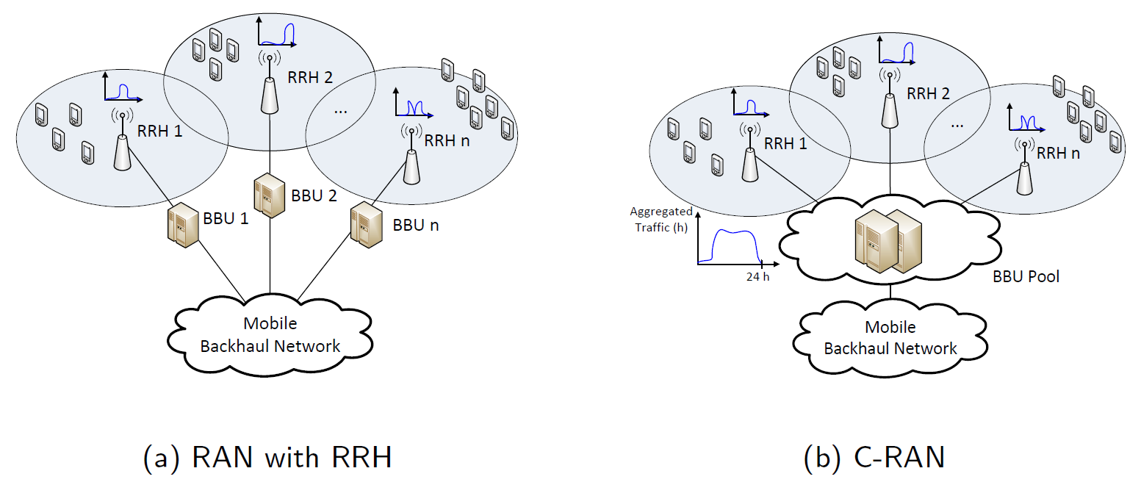
C-RAN 架構概要
雲端無線接取網路 (Cloud RAN; C-RAN) 是一種新穎的行動網絡架構
將基站 (Base Station) 拆分成遠程無線電頭端 (Remote Radio Head; RRH) 和基頻處理單元 (Baseband Process Unit; BBU)，並將多個 BBU 集中和虛擬化形成一 BBU Pool，以獲取降低部署/營運成本和提供彈性系統容量的優點
106年度教育部「延續典範科技大學推動產學合作」計畫
智慧物聯網高階研發人才培育實驗室「新一代網路技術」課程 42

Slide 43
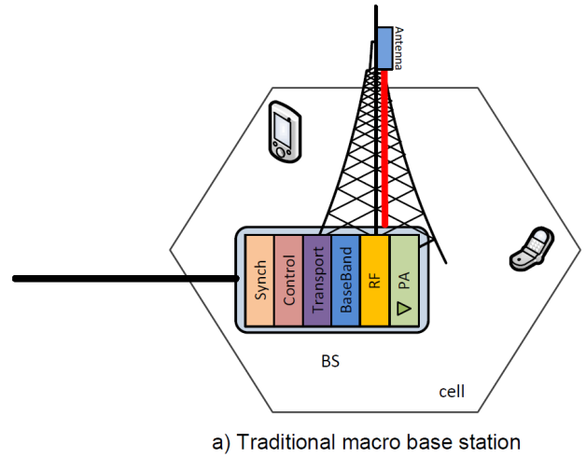
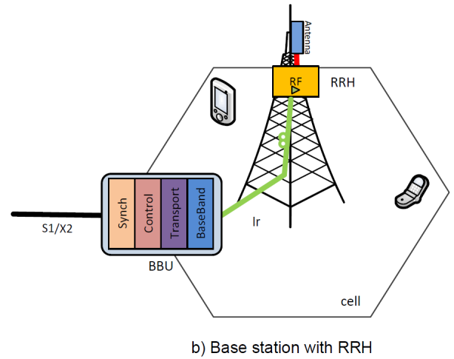
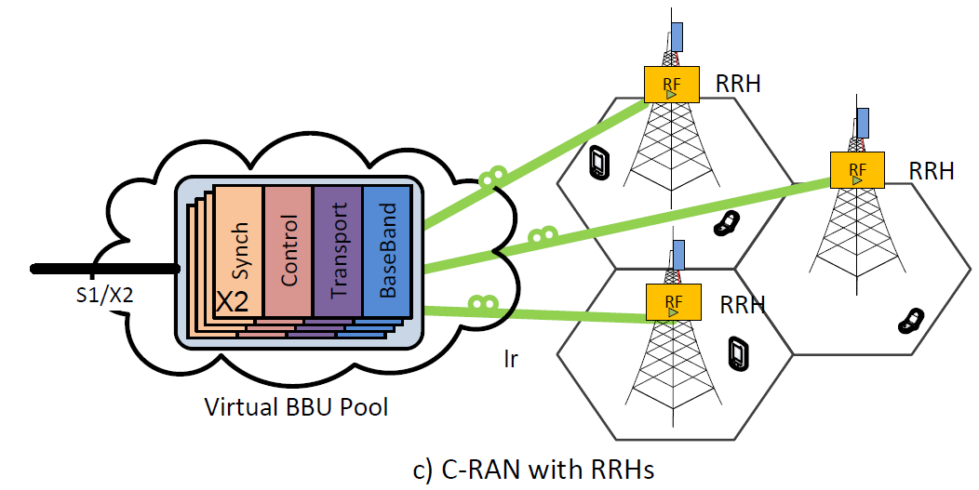
C-RAN 架構概要
基站架構的演進
圖片來源:引用自 [2]

Slide 44
C-RAN 架構概要
以位元率 (bit rate) 角度可將 LTE 規格的 L1 ~ L2 協定堆疊區分成兩部份
User Processing︰Antenna mapping (含) 以上
包含 PDCP、RLC 、MAC 與部份的 PHY
每一層之位元率與實際用戶流量 (user traffic) 有關
Cell Processing︰Resource mapping (含) 以下
包含其餘部份的 PHY
此部份之位元率為定值，與實際用戶流量無關
PDCP
RLC
L2
Variable
Bit rate
User processing
MAC
Bit-level
processing
QAM
Antenna mapping
PHY
-----
L1
Resource mapping
IFFT
Constant
Bit rate
Cell
processing
CP
-----

Slide 45



C-RAN 架構概要
以 LTE 規格的基站實現為例︰
BBU 主要功能包含無線資源控制 (Radio Resource Control; RRC)、媒介存取控制 (Media Access Control; MAC)與通訊實體層 (Physical Layer; PHY) 以提供或接受與 RRH 之介面的 I/Q 數位基頻訊號
RRH 則負責頻率升/降轉換、數位/類比訊號轉換、頻率濾波和功率放大
BBU 與 RRH 間的典型傳輸介面採用 CPRI / OBSAI / ORI
RRH
L3
L2
L1
BBU
S
R
C
D
U
C
CFR
/
DPD
DAC
Control-RRC
lQ DL
lQ UL
CPRl/
OBSAl
/ORl
Freq.
Filter
…
..
..
Transport-MAC
Antenna
Mapping-MlMO
…
De-/Quantization
Resource-block
Mapping
CPRl/OBSAl/ORl
CoMP
Channel de-/
coding
elClC
De-/sampling
lFFT/FFT
De-/Modulation
S
R
C
D
D
C
ADC

Slide 46
C-RAN 架構概要
Cloud RAN Functional Splitting
探討 C-RAN 架構下 BBU 與 RRH 間的傳輸網路 (Fronthaul Network) 與次世代 Functional Splitting
Remote Radio Head
探討 C-RAN 架構下的 RRH 發展與介紹通用公共無線介面 (Common Public Radio Interface; CPRI)
Baseband Process Unit
探討 C-RAN 架構下的 BBU 發展與多工增益 (Multiplexing Gain)

Slide 47
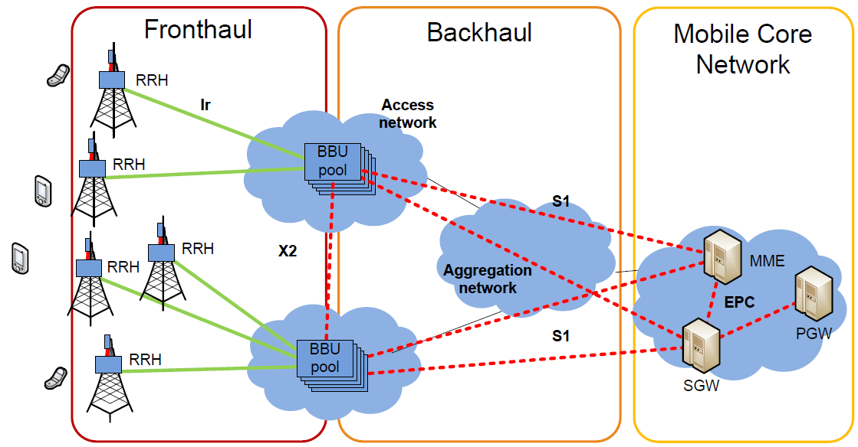
Fronthaul Network 之需求與發展
以 LTE 為例的 C-RAN 架構︰
BBU 收容於集中化地點，RRH 連同天線安置於各基站設定點 (Cell Site)。BBU Pool 與 RRH 距離約 20 ~ 40 Km
Fronthaul 連接 BBU Pool 與 RRH
Backhaul 連接 BBU Pool 與行動核心網路
圖片來源:引用自 [2]

Slide 48
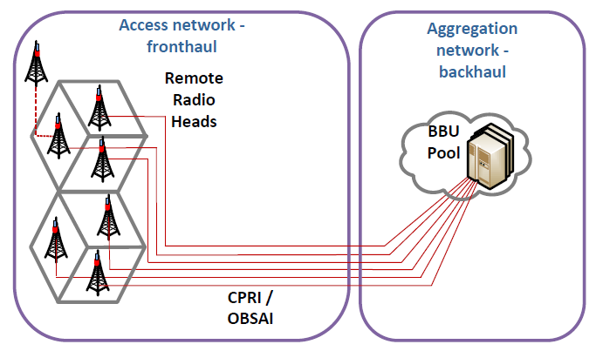
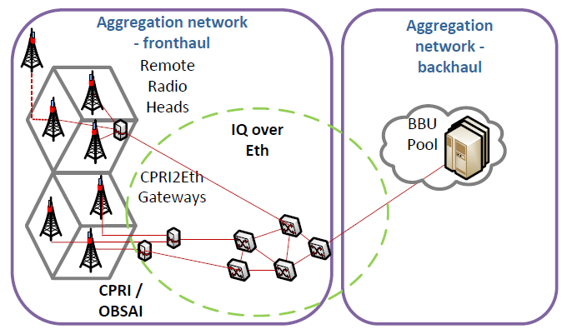
Fronthaul Network 之需求與發展
C-RAN 基站架構需要高頻寬及低成本的 Fronthaul Network
與 Backhaul 相比，Fronthaul 的 I/Q 資料傳輸率需求將要高出 20 ~ 50 倍
若以傳統 “點對點” (Point-to-Point; P2P) CPRI 光纖線路連接 10 ~ 1000 RRH Sites 與 BBU Pool，將需要消耗大量的光纖鏈路。因此需要朝 “網絡” 方向發展高頻寬的 Fronthaul Network 以節省部署成本
圖片來源:引用自 [3]

Slide 49

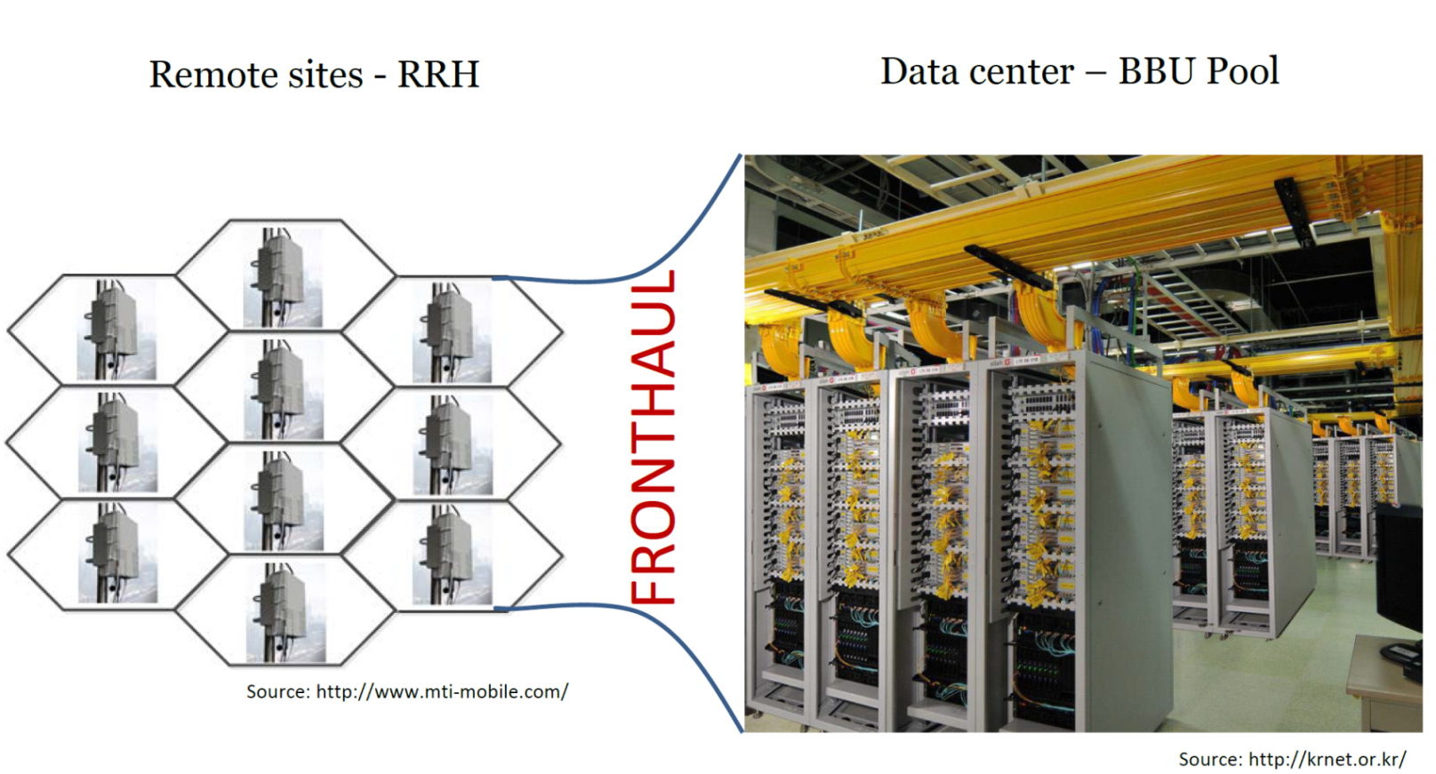
Fronthaul Network 之需求與發展
P2P Link 需要光纖、光纖、更多的光纖!!!
基於 WDM / OTN 的方案則需要較高的佈建/維護成本
圖片來源:引用自 [2]

Slide 50
Fronthaul Network 之需求與發展
Fronthaul Network 還需要滿足因混合式自動重送請求 (Hybrid Automatic Repeat Request; HARQ) 機制導致之嚴格的延遲要求和因 MIMO 技術規範的抖動要求
傳統 Point-to-Point Fronthaul 架構使用專屬的光纖以同步/定速率的 CPRI 協定載送 I/Q 資料，具有固定的傳輸延遲 (與距離相關)
在網路架構下的 Fronthaul 則可能因非同步特性 (例如分封交換 (Packet Switching)) 導致可變的傳輸延遲
以 LTE FDD HARQ 往返時間 (Round Trip Time; RTT) 設定為 8 subframes (8 ms) 計算，Fronthaul 造成的單向傳輸延遲需小於 100 ~ 250 μs (與基站運算能力有關)

Slide 51
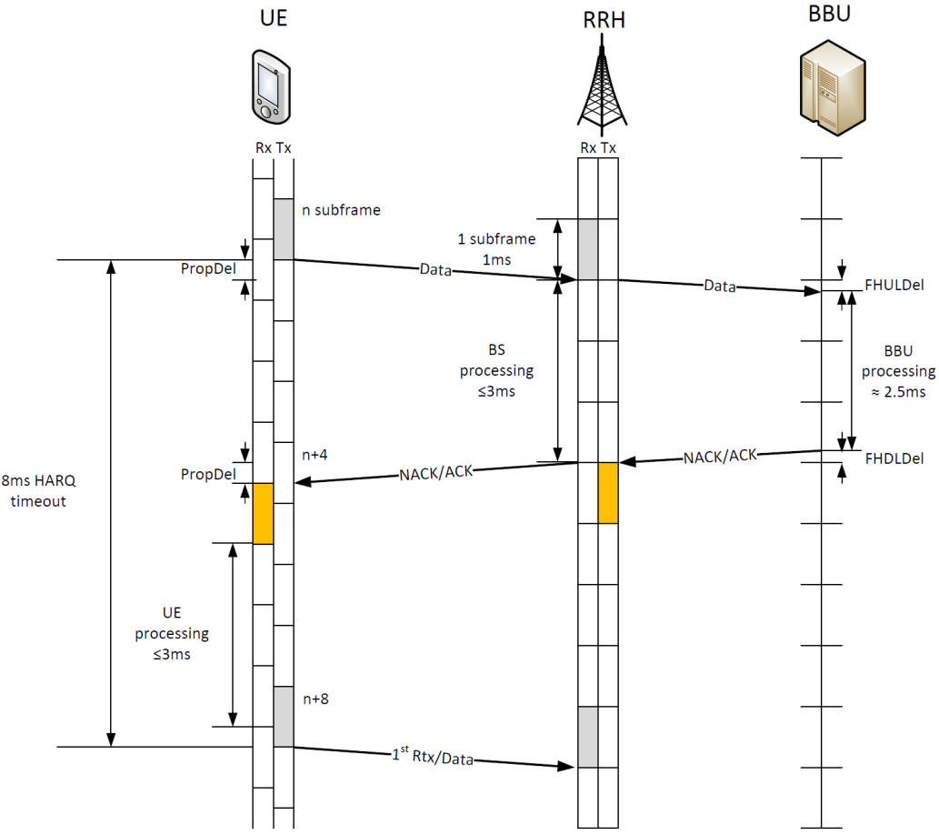
Fronthaul Network 之需求與發展
傳送端於第 n 個 subframe 傳送資料，則接收端會在第 n+4 個subframe 回傳 ACK/NACK，傳送端則會在第 n+8 個 subframe 傳送新資料/重傳
傳送端在收到 ACK/NACK 後需要 3 ms 決定傳新資料/重傳，若沒有收到 ACK/NACK 則在第n+8個 subframe 重傳
扣除 Uu 介面傳輸延遲，HARQ 接收端封包處理及回報 ACK/NACK 的時間必須 ≤ 3ms
BBU 處理時間 ≈ 2.5 ms
Fronthaul 延遲須 ≤ 100 ~ 250 μs
圖片來源:引用自 [3]

Slide 52
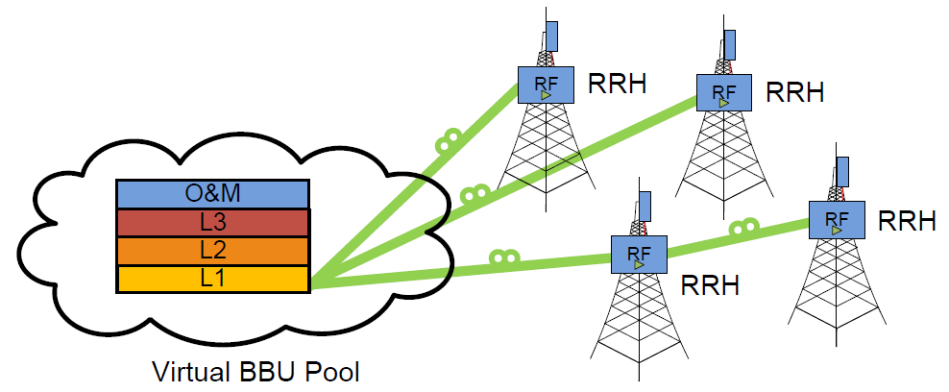
傳統 Fronthaul 面臨的技術挑戰
在傳統 “完全集中的解決方案” 中，L1、L2 和 L3 功能保留在 BBU Pool
優點︰BBU Pool 因最大化的資源共享導致最佳的 Pooling 多工增益 (自適應非均勻流量、降低功耗與成本、可運用協同技術提升吞吐量與抑制干擾等)
缺點︰ Fronthaul 需要極高頻寬以支持所需的 I/Q 資料傳輸率
固定傳輸率，與實際用戶流量 (user traffic) 無關
位元串 → 映射符號 (影響︰取樣寬度大幅上升) → 調變 (影響︰取樣頻率小幅上升)
圖片來源:引用自 [1]

Slide 53
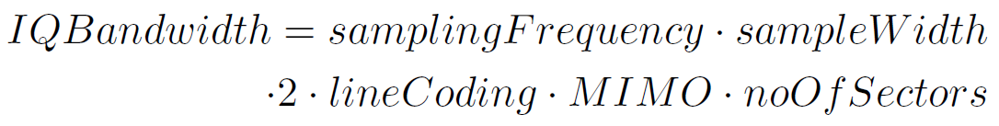
傳統 Fronthaul 面臨的技術挑戰
影響 I/Q 資料傳輸率的計算公式
基線情境 (baseline scenario) 範例︰20 MHz LTE，2x2 MIMO，單一扇區
取樣頻率︰30.72 MHz
取樣寬度︰16 (15 + 1 CPRI I/Q)
線路碼︰10/8 (8b/10b CPRI)
I/Q 資料傳輸率 = 2.4576 Gbps
對於 20 MHz LTE，4x4 MIMO，3扇區基站，I/Q 資料傳輸率將超過 10 Gbps!!!

Slide 54
傳統 Fronthaul 面臨的技術挑戰
需要有效的 I/Q 資料壓縮 (I/Q Compression) 方案來優化這樣巨大的頻寬需求，可能的解決方案包含
降低信號取樣率
使用非線性量化
頻率子載波壓縮
I/Q Compression 技術可以混合實現，但必須考量下列因素進行取捨
壓縮比
演算法與設計複雜度
計算延遲
引入的信號失真 (反映在 SNR 與 EVM)
功耗

Slide 55
C-RAN 次世代 Functional Splitting
在 2013 年之前，主要單純考慮各種 I/Q 資料壓縮技術優化 Fronthaul 頻寬
從 2013 年起， 為了更進一步降低 Fronthaul 資料傳輸率需求，開始探討更具破壞性的方法，即考慮一種新的 RRH 和 BBU 功能切割方式
重新思考將部份基頻訊號處理功能由 BBU 切出並轉移至 Cell Site 與 RRH 共處，如此可大幅降低 Fronthaul 頻寬需求
然而新的功能切割方式將犧牲部份 Pooling 多工增益 (相對於傳統 “完全集中的解決方案”)
各種研究聚焦於 “C-RAN Next Generation Functional Splitting” 相關議題，試圖找出最佳的或最彈性的功能切割方式

Slide 56
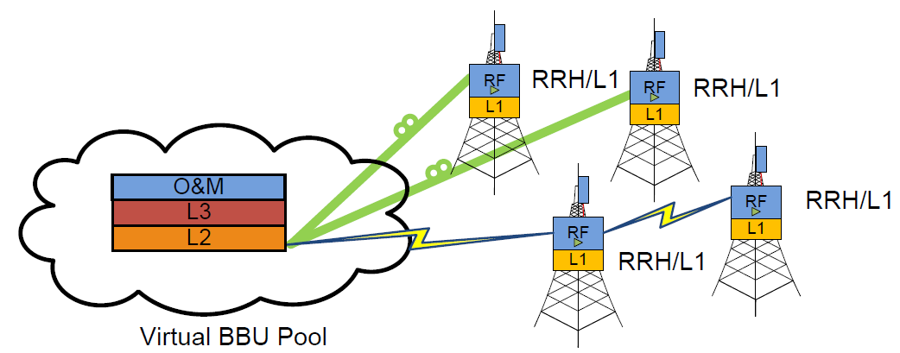
C-RAN 次世代 Functional Splitting
在 “部分集中的解決方案” 中，將 L1 功能移至 Cell Site
優點︰可減輕光纖鏈路的頻寬負擔 (調變前的信號頻寬需求比調變後的 I/Q 訊號低 20 - 50 倍)，所需頻寬與實際用戶流量有關 (可提供 Fronthaul 多工增益)，也降低了 Fronthaul 傳輸延遲的門檻
缺點︰減少了資源共享以致於無法享有最佳的 Pooling 多工增益，且可能無法運用某些協同技術提升效能
圖片來源:引用自 [1]

Slide 57
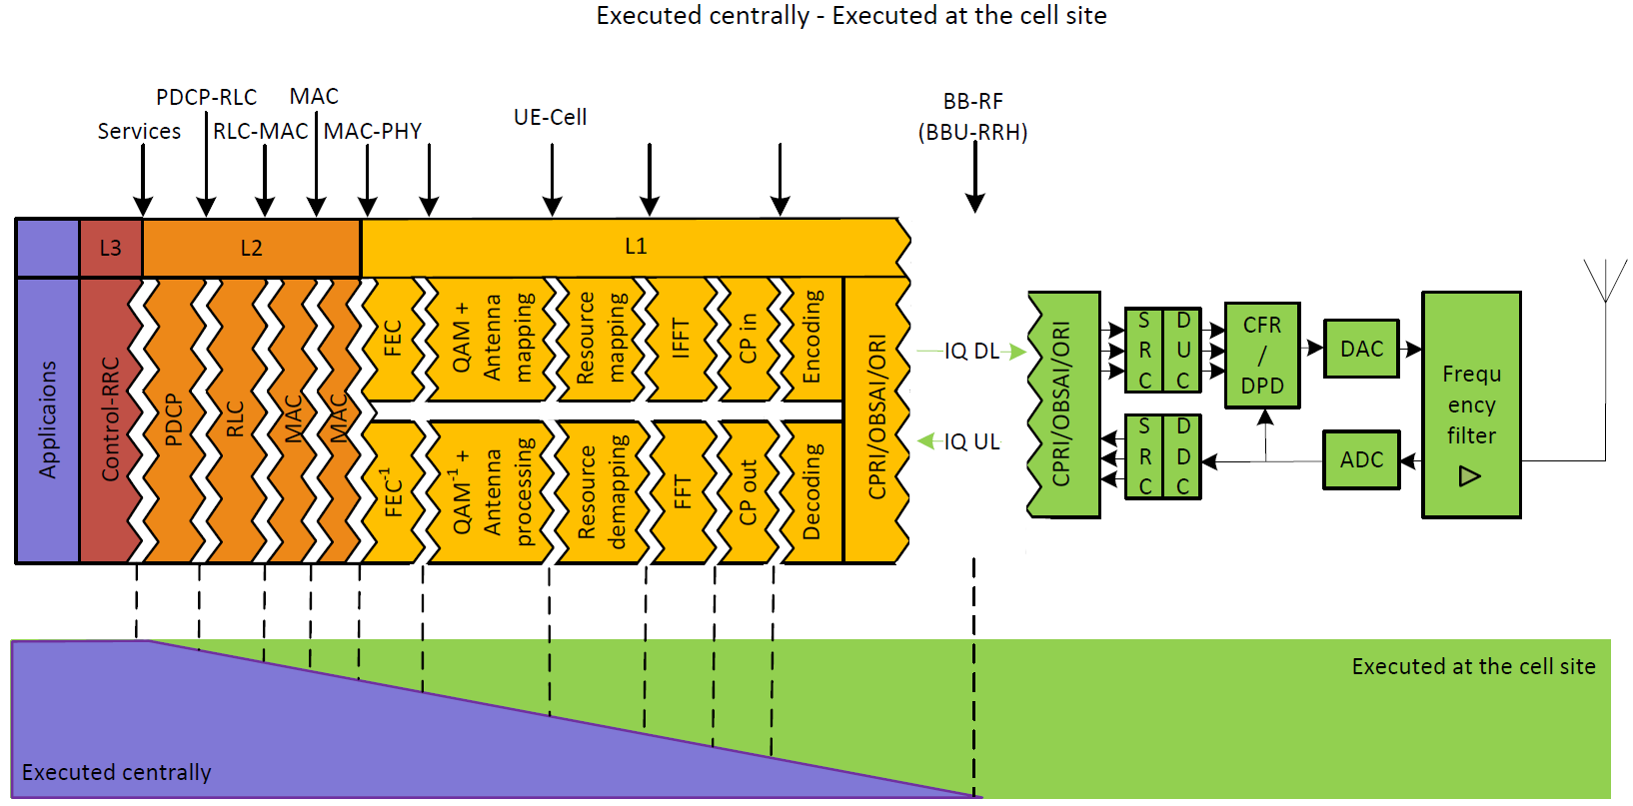
C-RAN 次世代 Functional Splitting
介於 “完全集中” 與 “部份集中” 的折衷方案也陸續被提出
例如只有部份 L1 的特定功能移往 Cell Site，大多數 L1功能則保持集中化
下圖中描述更多樣化的功能切割方式 (各種切割點如箭頭所指處)
圖片來源:引用自 [3]

Slide 58
C-RAN 次世代 Functional Splitting
各種功能切割以犧牲 Pooling 多工增益交換不同的吞吐量和延遲要求
BB-RF Split︰對應傳統的 “完全集中的解決方案”
MAC-PHY Split︰對應 “部分集中的解決方案”
UE-Cell Split︰能享有與實際用戶流量相依的可變頻寬需求下最低 (指靠近底層) 的一種切割方式
Variable bit rate (depends on user traffic)
Split | Latency | DL bandwidth | UL bandwidth
PDCP-RLC | 30 ms | 151 Mbps | 48 Mbps
MAC | 6 ms | 151 Mbps | 49 Mbps
MAC-PHY | 2 ms | 152 Mbps | 49 Mbps
UE-Cell | 250 µs | 1075 Mbps | 922 Mbps
BB-RF | 250 µs | 2457.6 Mbps | 2457.6 Mbps
Constant bit rate

Slide 59

C-RAN 次世代 Functional Splitting
UE-Cell Split
Layer 2
functional blocks
PHY
UE Specific
PHY
Cell Specific
Downlink signal flow
PDCP
RLC
MAC
FEC
QAM +
multi-ant.
mapping
Resource
mapping
IFFT
+
CP in
P/S
BB to RF
Scheduler,
tight
interaction
encode
to CPRI
Uplink signal flow
PDCP
RLC
MAC
FEC⁻¹
CE + QAM⁻¹
+ multi-ant.
processing
(e.g. MMSE)
Resource
demapping
CP out
+
FFT
S/P
RF to BB
encode
to CPRI
Layer 2 (MAC) and above
Layer 1 (PHY) and below
User processing
Cell processing
Load dependent (pooling gain can be realized)
Load independent (either cell on or off)

Slide 60
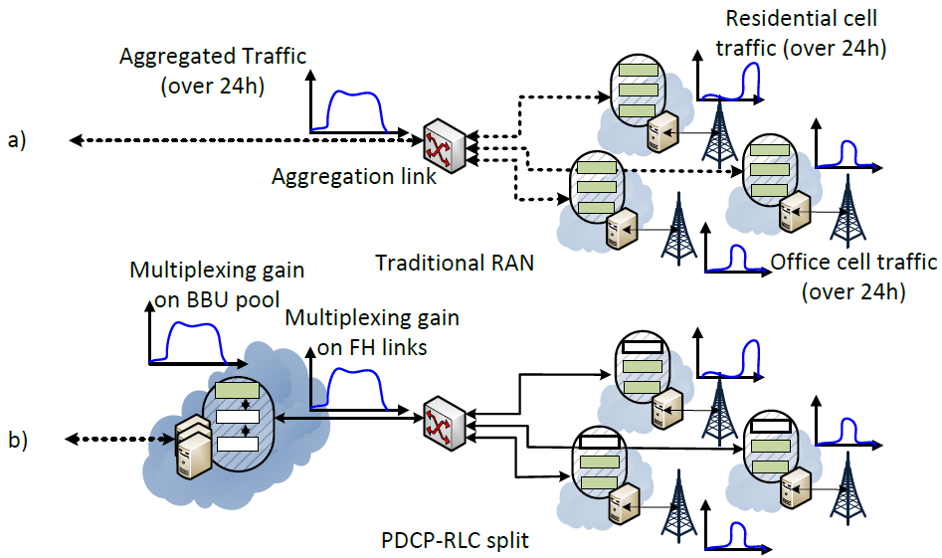
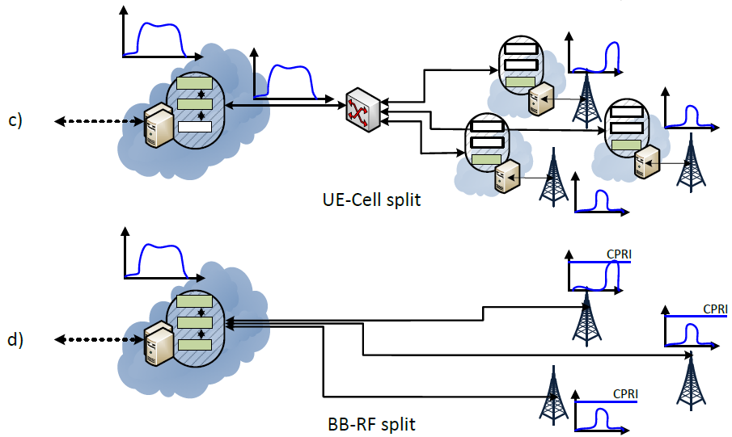
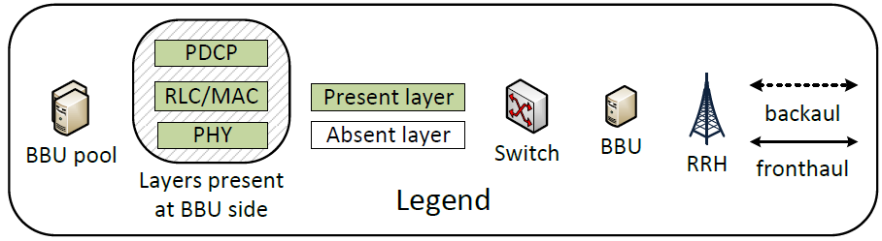
C-RAN 次世代 Functional Splitting
不同功能切割對應之多工增益 (Polling v.s. Fronthaul)
圖片來源:引用自 [3]

Slide 61
Packet-based Fronthaul 之設計與相關標準發展
藉由新的功能切割可減輕 Fronthaul Network 上的頻寬負擔且具有可變資料傳輸率特性
很自然地以分封交換為基礎將可優化網路資源利用率
重覆使用現成的乙太網路 (Ethernet) 將更進一步地享有 Ethernet 的可擴展性和成本優勢
最新的 C-RAN 研究發展乃朝向設計 “Packet-based Fronthaul”，甚至是 “Ethernet-based Fronthaul” (IEEE 1904.3)
分封交換的非同步特性 (相較於 synchronous CPRI) 與非固定的佇列延遲 (queuing delay) 卻也帶來新的問題與挑戰

Slide 62
Packet-based Fronthaul 之設計與相關標準發展
為符合 3GPP LTE-A 規格，Fronthaul Network 需要滿足下列要求
吞吐量 (Throughput)︰需求與功能切割方式有關 (see p. 24)
誤差向量振幅 (Error Vector Magnitude; EVM)
QPSK︰< 17.5%
16-QAM︰<12.5%
64-QAM︰<8.0%
延遲 (Delay)︰≤ 100 ~ 250 μs (due to HARQ)
抖動 (Jitter)︰≤ 65 ns (due to MIMO)
同步 (Synchronization)︰頻率誤差 ≤ ±50 ppb

Slide 63
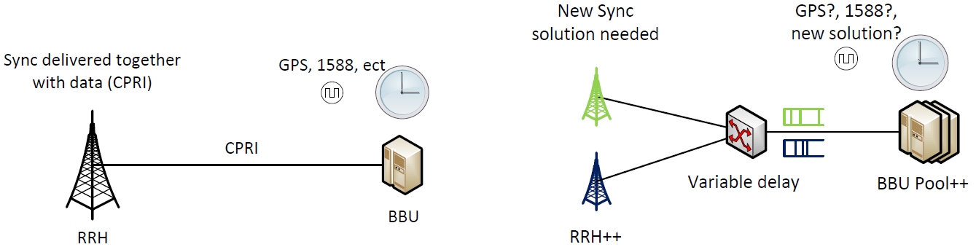
Packet-based Fronthaul 之設計與相關標準發展
當下的行動通訊技術 (以 LTE-A 為例) 要求在頻率與相位上的高精準度以確保適當傳輸
在 C-RAN 架構下，這些要求被擴展到了連接 RRH 和 BBU Pool 的 Fronthaul 上
傳統的 C-RAN 架構中，流量的同步可藉由使用同步協議 CPRI 來確保
Ethernet-based Fronthaul 本質是非同步的，因此主要的挑戰是需要一種跨越 Ethernet 仍確保同步和降低延遲/抖動的方法
其中在交換器 (Switch) 上的不固定佇列延遲是最主要的問題

Slide 64
Packet-based Fronthaul 之設計與相關標準發展
Ethernet 中造成延遲的原因及其特性分析如下︰
傳播延遲 (propagation delay) – 可確定，與距離相關，5 μs/km
交換延遲 (switching delay) – 可確定
in the order of μs for store-and-forward switches
in order of ns for cut-through switches
傳輸延遲 (transmission delay) – 可確定，與封包長度及鏈路資料傳輸率有關
佇列延遲 (queuing delay) – 不可確定，與當下網路負載有關

Slide 65
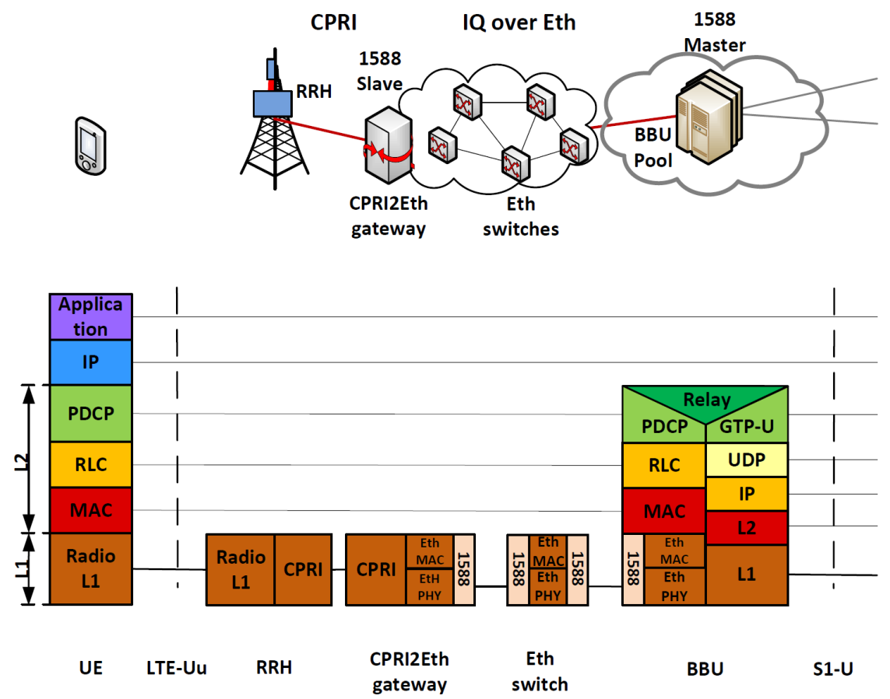
Packet-based Fronthaul 之設計與相關標準發展
以 I/Q over Ethernet 為例，使用 IEEE 1558 (Precision Time Protocol; PTP) 交換時間戳記來確保同步的可能方案
圖片來源:引用自 [3]

Slide 66
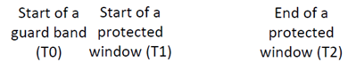
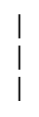
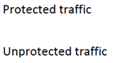
Packet-based Fronthaul 之設計與相關標準發展
使用 Source Scheduling 技術降低抖動 (IEEE 802.1Qbv)
利用排程機制預先保留時間區間傳送受保護的 (對抖動較敏感的) C-RAN Fronthaul traffic，可達到控制/降低抖動的效果
未受保護的其餘 traffic 則以盡力傳送為原則
|
|
|
B
A
A
B
A
B
time

Slide 67

Packet-based Fronthaul 之設計與相關標準發展
在交換器上使用 Preemption 技術降低延遲與抖動 (IEEE 802.1Qbu)
當高優先權 的 (C-RAN Fronthaul traffic) 封包抵達時，可以中斷低優先權的封包傳送，待高優先權的封包轉送完後再繼續原本低優先權的封包轉送
被分段後的個別封包長度必須 ≥ 64 Bytes，且在接收端進行重組
Input (high priority)
A
|
|
|
|
|
|
|
Input (low priority)
B
Output (no preemption)
B
A
Output (with preemption)
B
A
B

Slide 68
Packet-based Fronthaul 之設計與相關標準發展
相關技術標準/活動
IEEE Next Generation Fronthaul Interface (NGFI): define new functional splits
IEEE 1904.3 “Standard for Radio Over Ethernet Encapsulations and Mappings”: define encapsulation of fronthaul data to Ethernet frames
IEEE 802.1Qbv “Bridges and Bridged Networks–Amendment: Enhancements for Scheduled Traffic”: standardizes traffic scheduling
IEEE 802.1Qbu “Bridges and Bridged Networks–Amendment: Frame Preemption”: standardizes preemption
IEEE 802.1CM “Time-Sensitive Networking for Fronthaul”: profile of IEEE 802 standard for a fronthaul application
IEEE 1588 “Standard for a Precision Clock Synchronization Protocol for Networked Measurement and Control Systems” improves sync. accuracy to 100s ps

Slide 69
參考文獻
[1]
[2]

